Slide 1
Урок математики в з классе «Путешествие Колобка»

Slide 2
Решение задач
Подготовила :
учитель начальных классов Шумейко Светлана Васильевна

Slide 3
ЦЕЛИ:
формирование вычислительных навыков;
закрепление умений анализировать и решать задачи;
способствовать развитию памяти, внимания, логического мышления;

Slide 4
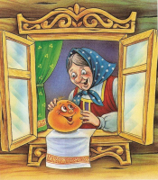
Герои сказки « Колобок» Пришли сегодня на урок. Каждый задание принес.

Slide 5
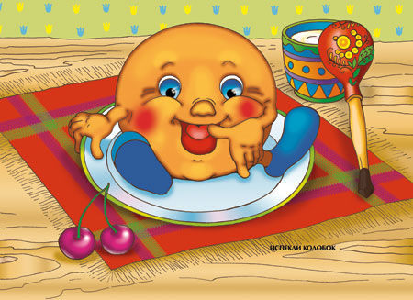
Я – Колобок, сбежал с окошка,
Деда с бабой огорчил.
Покатился по дорожке,
В лапы к зайцу угодил.

Slide 6
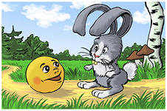
Хорошо поёшь, дружок! Если ты решишь заданье, Я тебя без наказанья В путь дорожку снаряжу и на волю отпущу.

Slide 7
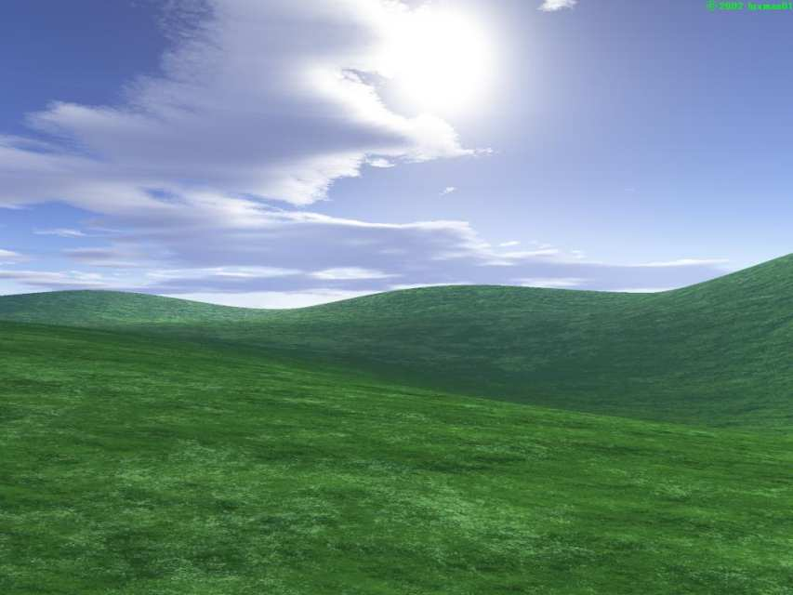

Slide 8
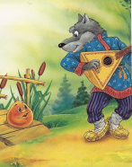
Вот навстречу серый Волк, В Колобках он знает толк. - Если ты пример решишь, Дальше смело побежишь.

Slide 10
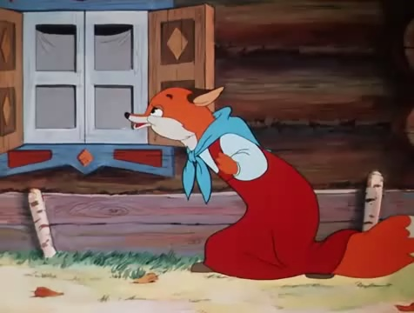
Cъем тебя я, Колобок! Но прежде дам тебе я срок: Чтоб сумел за 5 минут всё решить, Что есть вот тут. Получай ты мой билет И готовь скорей ответ.

Slide 11
Домашнее задание
№ 3,№4
Стр. 56

